Slide 1
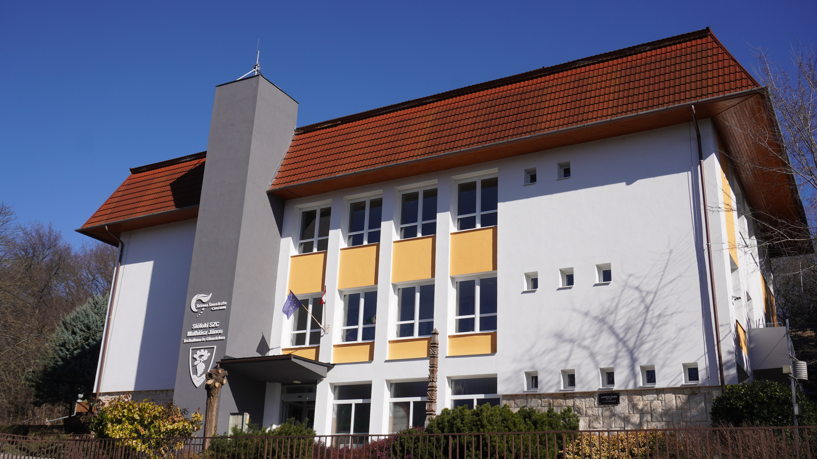

ÉRETTSÉGI-SZAKMAI
VIZSGA
13.A, 13.HBS
2025
FONTOS TUDNIVALÓK
www.mathiasz.hu

Slide 2
Jogszabályi háttér
Az érettségi-szakmai vizsgák törvényes lebonyolítását a következő jogszabályok szabályozzák:
2011. évi CXC. törvény a nemzeti köznevelésről
2019. évi LXXX. törvény a szakképzésről
A 100/1997. (VI. 13.) Kormányrendelet az érettségi vizsga vizsgaszabályzatának kiadásáról
A 12/2020. (II. 7.) Kormányrendelet a szakképzésről szóló törvény végrehajtásáról
A 32/2024. (VIII. 8.) BM rendelet a 2024/2025. tanév rendjéről
33/2024. (VIII. 27.) KIM rendelet a 2024/2025. tanév szakképzésben alkalmazandó rendjéről

Slide 3
Az érettségivel, szakmai vizsgával kapcsolatos fontos információk részletesen megtalálhatóak a következő helyeken:
www.oktatas.hu/kozneveles/erettsegi
https://www.oktatas.hu/kozneveles/
erettsegi/erettsegi_vizsgakkal_kapcsolatos_informaciok
www.nive.hu
www.ikk.hu

Slide 4

Alapvetés
• Az érettségi bizonyítvány csak sikeres szakmai vizsgát követően állítható ki,
• oklevél (szakma) csak érettségi bizonyítvány birtokában állítható/adható ki.

Slide 5
Rendes érettségi vizsga
Technikumban a 13. évfolyam végén
Ekkor szerezheted meg az érettségi bizonyítványt
Lehet szintemelő, pótló vagy esetleg javító érettségi vizsgát tenni
Előfordulhat, hogy ebben a vizsgaidőszakban tényleges vizsgatevékenység nélkül kapod meg az érettségi bizonyítványt

Slide 6
Szakmai vizsga
Kizárólag a 13. évfolyam végén (nincs előrehozott vizsga)
Írásbeli érettségi vizsga után, szóbeli érettségi vizsga előtt
Emelt szintű szóbeli érettségi vizsgával lehet átfedés!
A szakmai vizsga megkezdhető az érettségi vizsga befejezése nélkül is (pl. még nyelvi érettségi 13. évfolyamon)
Sikeres szakmai vizsga esetén vizsgatörzslap-kivonat

Slide 7
Sikeres szakmai vizsga
Az akkreditált szakképzési vizsgaközpont (Vizsgaközpont) a vizsgázó sikeres szakmai vizsgájának napján a szakmai vizsga letételéről
1. törzslapkivonatot állít ki,
2. záradékolja,
3. a rendszerből nyomtatja,
4. vezetői aláírással és
5. körbélyegzővel látja el.
A vizsgatörzslap-kivonatot automatikusan ki kell adni. (Érettségi vizsga nélkül is.)
Záradék: A szakmai vizsgán a vizsgakövetelményeknek megfelelt, a vizsgatevékenységeket sikeresen teljesítette, a szakmai vizsgát sikeresen letette, a(z) ………. szakma megszerzését igazoló oklevél, a sikeres érettségi bizonyítvány megszerzését követően állítható ki. Jelen kiállított törzslapkivonat szakma megszerzését nem igazolja.

Slide 8
Sikeres érettségi vizsga
Az érettségi vizsgabizottságnak be kell mutatni:
az előrehozott vizsgákról az érettségi törzslapkivonatot (jelentkezéskor)
a sikeres szakmai vizsga vizsgatörzslap-kivonatát
Ezek alapján a szükséges jogszabályi feltételek teljesülése esetén (pl. kötelező közismereti vizsgatárgyakból sikeres érettségi vizsga) az érettségi vizsgabizottság kiállítja az érettségi bizonyítványt, amelybe záradék kerül a sikeres szakmai vizsgáról.

Slide 9
Sikeres szakmai vizsga +
sikeres érettségi
• Az akkreditált vizsgaközpontnak (itt) be kell mutatni az érettségi bizonyítványt, és megkapod (5 napon belül) a szakma megszerzéséről szóló oklevelet.
• Az oklevél csak az érettségi bizonyítvány bemutatását követően állítható ki.
• A kiállított oklevél dátuma nem a szakmai vizsga dátuma, hanem az érettségi bizonyítvány bemutatásának/az oklevél kiállításának a dátuma

Slide 10
A két vizsgarendszer dokumentumai egymást nem "helyettesítik".
Ahogyan az érettségi bizonyítvány sem igazolja a szakma, úgy az oklevél sem igazolja az érettségi bizonyítvány megszerzését.
Felvételi pontszámítás:
Szakmai érettségi vizsgatárgy a jelenleg érvényes érettségi rendszerben már nincs, ilyen vizsgatárgy az érettségi vizsgabizonyítványban sem szerepelhet.
De! A technikumban folytatott tanulmányokhoz kapcsolódóan letett szakmai vizsga a tanuló, illetve a képzésben részt vevő személy adott vizsgatárgyból letett emelt szintű érettségi vizsgájának felel meg.
A szakma megszerzését a felsőoktatási felvételi eljárásban az oklevél igazolja, és a felvételiző ennek alapján kapja meg az ebből adott esetben következő, megfelelő felvételi pontokat.

Slide 11
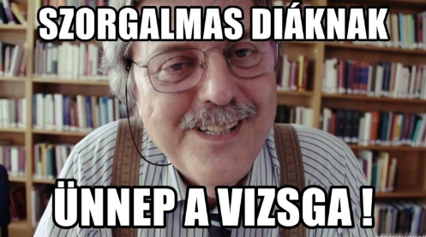

Slide 12
A vizsgázók, azaz TI, a vizsga minden eseményére, az írásbeli vizsgára, központi interaktív vizsgafeladatra, projektfeladatra és a szóbeli vizsgára is megfelelő öltözetben jöttök.
A vizsgáról (írásbeli/gyakorlati/szóbeli) elkésni nem lehet! Úgy indulj el, hogy legalább 30 perccel a vizsga kihirdetett időpontja előtt a vizsga helyszínén legyél. Nem indokolhat késést sem közlekedési akadály, sem bármilyen személyes mulasztás vagy gondatlanság (csak egészen kivételes esemény, pl. természeti katasztrófa, árvíz, közlekedési sztrájk, járványügyi helyzet, stb.).
Ha ilyen előfordul, jelezni kell !

Slide 13
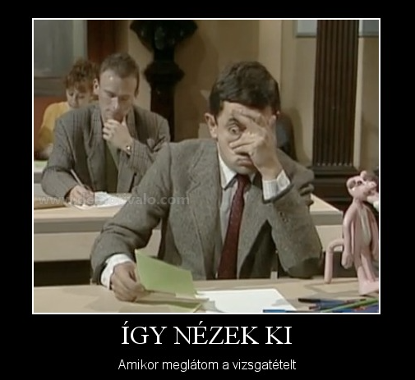


Az írásbeli érettségi vizsga

Slide 14
Az írásbeli érettségi vizsga
Az írásbeli érettségi vizsgával (ha van) kezded a vizsgázást.
Az írásbeli vizsgára magaddal kell hoznod:
személyazonosságot igazoló dokumentum (személyazonosító igazolvány, vezetői engedély), vizsgabehívó
EMELT érettségi vizsgán különösen fontos!
legalább 2 db kék golyóstoll
a vizsgaszabályzatban engedélyezett eszközök (lsd. később)
étel, ital hozható korlátozott mennyiségben
A mobiltelefon(jaida)t, (okos)óráidat és egyéb használati tárgyaidat a terem egyik sarkában kijelölt helyen kell tárolnod.

Slide 15
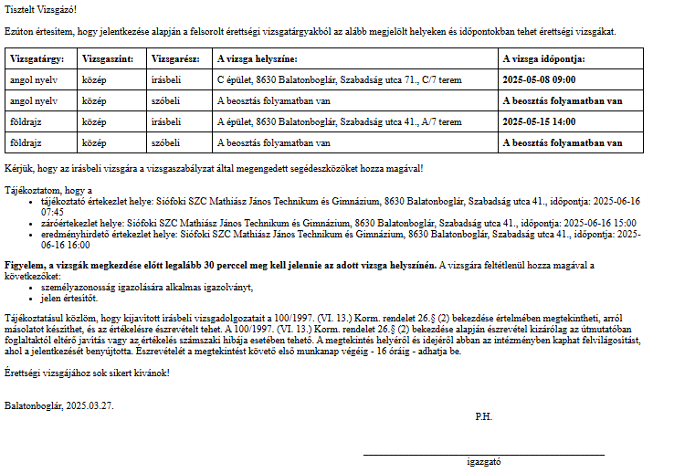

Vizsgabehívó

Slide 16
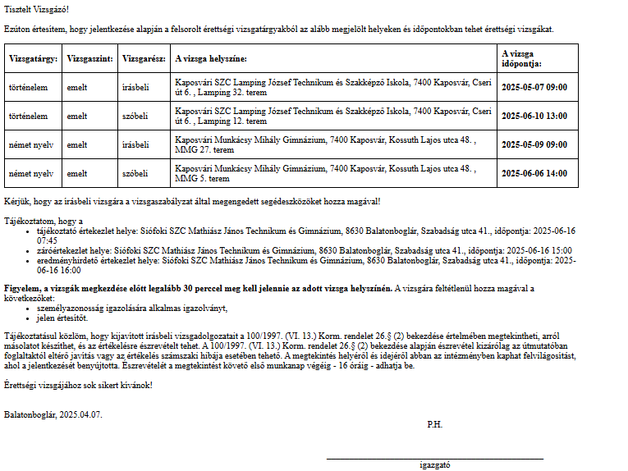
Vizsgabehívó

Slide 17
A dolgozat megkezdése előtt hallgasd meg a felügyelő tanár tájékoztatóját. (boríték, időtartam, a dolgozatok megtekintésének ideje a táblán)
Olvasd el a „Fontos tudnivalók” című részt . (lsd. később)
A feladatlap minden oldalára (az utolsóra is!!!) írd fel a neved!
Ha valamit elrontottál, egyértelműen - a hibás részt áthúzva - jelezd!
Nincs hibajavító!!!

Slide 18
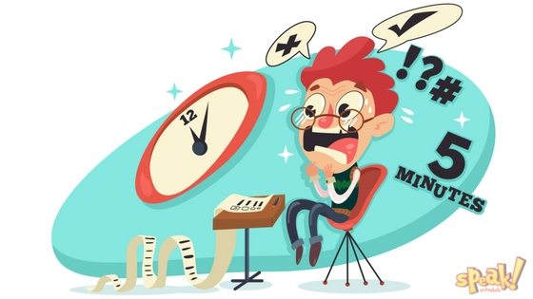
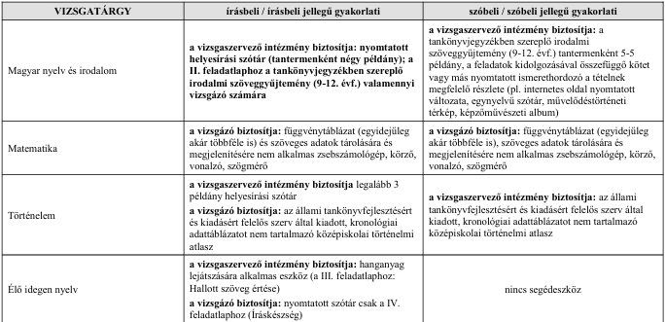
Használható segédeszközök
Jó hír:
itt még segédeszköz is használható!

Slide 19
Használható segédeszközök
VIZSGATÁRGY | írásbeli/írásbeli jellegű gyakorlati | szóbeli/szóbeli jellegű gyakorlati
Földrajz | I. feladatlap: NINCS II. feladatlap: a vizsgázó biztosítja: középiskolai földrajz atlasz, szöveges adatok tárolására és megjelenítésére nem alkalmas zsebszámológép, vonalzó | a vizsgaszervező intézmény biztosítja: középiskolai földrajz atlasz, számítógép, projektor
Biológia | a vizsgázó biztosítja: szöveges adatok tárolására és megjelenítésére nem alkalmas számológép | a vizsgaszervező intézmény biztosítja: Állatismeret és Növényismeret c. könyv vagy ezzel egyenértékű információt tartalmazó egyéb kiadvány, illetve kísérlethez szükséges eszközök, valamint a projekt bemutatásához szükséges eszközök (számítógép, projektor)
Digitális kultúra | a vizsgaszervező intézmény biztosítja: internet kapcsolat nélküli számítógép a megfelelő szoftverekkel személyi feltétel: rendszergazda a vizsgázó biztosítja: vonalzó | a vizsgaszervező intézmény biztosítja: nyomtatott és elektronikus források, internetkapcsolattal rendelkező számítógép és internetkapcsolattal nem rendelkező számítógép a megfelelő szoftverekkel személyi feltétel: rendszergazda
Jó hír:
itt még segédeszköz is használható!

Slide 20

Használható segédeszközök (amit neked kell hozni)
Matematika: szöveges adatok tárolására és megjelenítésére nem alkalmas zsebszámológép, függvénytáblázat (akár több is), körző, vonalzó, szögmérő, ceruza (csak ábra)
Történelem: az állami tankönyvfejlesztésért
és kiadásért felelős szerv által kiadott, kronológiai
adattáblázatot nem tartalmazó középiskolai történelmi
atlasz

Slide 21

Használható segédeszközök (amit neked kell hozni)
Angol/német/francia nyelv: nyomtatott szótár (IV. rész)
Földrajz: középiskolai földrajzi atlasz, szöveges adatok tárolására és megjelenítésére nem alkalmas zsebszámológép, körző, vonalzó (II. rész)

Slide 22
Használható segédeszközök (amit neked kell hozni)
Biológia: szöveges adatok tárolására és megjelenítésére nem alkalmas zsebszámológép
Digitális kultúra: vonalzó

Slide 23
A termet csak nagyon indokolt esetben hagyd el (az első 60 percben nem ajánlott)! A dolgozatodat add le a felügyelő tanárnak, aki rávezeti arra a kimenetel és a visszajövetel időpontját.
A feladatlap leadása előtt nézd át a megoldásokat, a neved írd fel minden oldalra (tisztázati lapra is)! Az üresen hagyott részeket és a piszkozati lapot húzd át. Az első borítólap táblázatába írd be a piszkozati/tisztázati lapok számát.
(A tisztázati lap a dolgozatod része, pontozható, amit írtál rá. A piszkozati lapra csak magadnak jegyzetelsz.)

Slide 24
Középszintű írásbeli érettségi vizsgák időpontjai
DÁTUM | IDŐPONT | TANTÁRGY | HELYSZÍN
2025. május 5. hétfő | 9 óra | Magyar nyelv és irodalom | C épület 1-2-3-4-7-es terem
2025. május 6. kedd | 9 óra | Matematika | C épület 1-2-3-4-7-es terem
2025. május 7. szerda | 9 óra | Történelem | C épület 1-2-3-4-7-es terem
2025. május 8. csütörtök | 9 óra | Angol nyelv | C épület 1-2-3-4-7-es terem
2025. május 9. péntek | 9 óra | Német nyelv | C épület 6-7-es terem
2025. május 12. hétfő | 8 óra | Digitális kultúra | A épület 9-es terem
2025. május 13. kedd | 8 óra | Biológia | A épület 9-es terem
2025. május 15. csütörtök | 14 óra | Földrajz | A épület 7-es terem

Slide 25
Írásbeli vizsgák részei,
és amire figyelned kell, mielőtt beadod:
VIZSGATÁRGY | ÍRÁSBELI FELADATSOR
Magyar nyelv és irodalom | Két független feladatsor egyenkénti kiosztással: 90, 150 perc, a II. feladatlapban jelölni, hogy melyik feladatot választottad.
Matematika | Két független feladatsor egyenkénti kiosztással: 45, 135 perc, a II. rész feladatlapján beírni a NEM választott feladat sorszámát.
Történelem | Összefüggő feladatsor: 180 perc A szöveges (kifejtendő) feladatokban jelölni, hogy melyik feladatot választottad.
Angol/német | Négy független feladatlap egyenkénti kiosztással: 60, 30, 30, 60 perc, a II. és III. rész között 15 perc szünettel.
Digitális kultúra | Összefüggő feladatsor: 180 perc (számítógépes munka, folyamatos mentés).
Biológia | Összefüggő feladatsor: 150 perc.
Földrajz | Két független feladatlap egyenkénti kiosztással: 20, 100 perc.

Slide 26

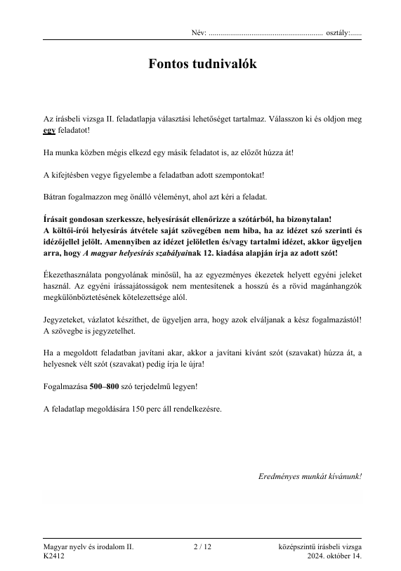

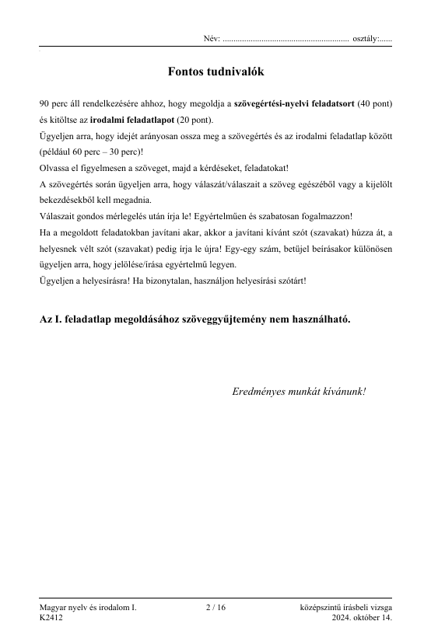


Slide 27

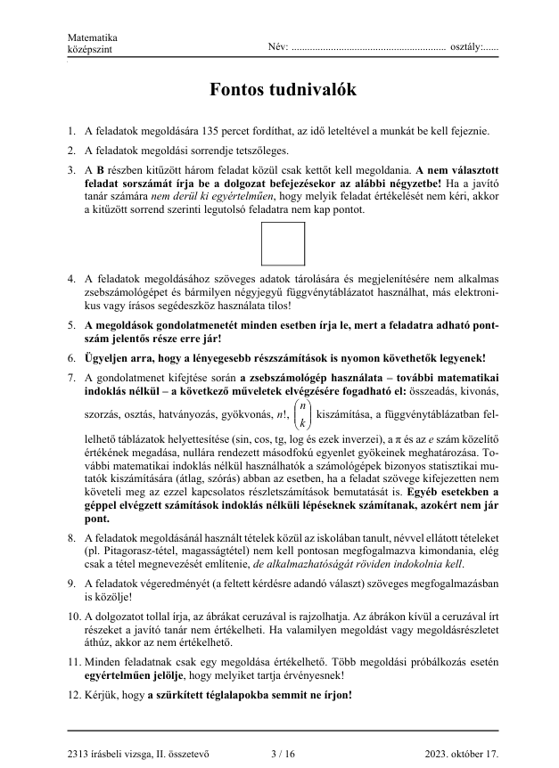
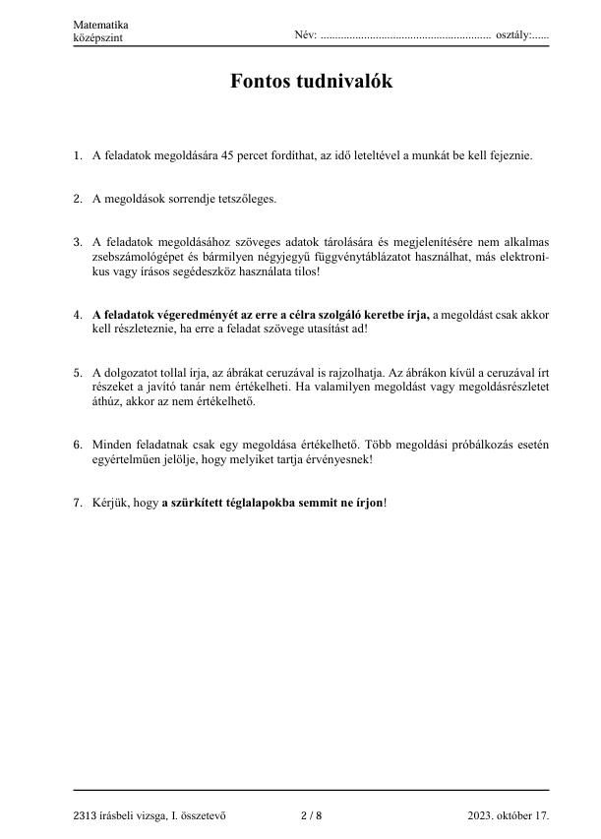
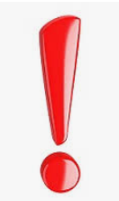

Slide 28
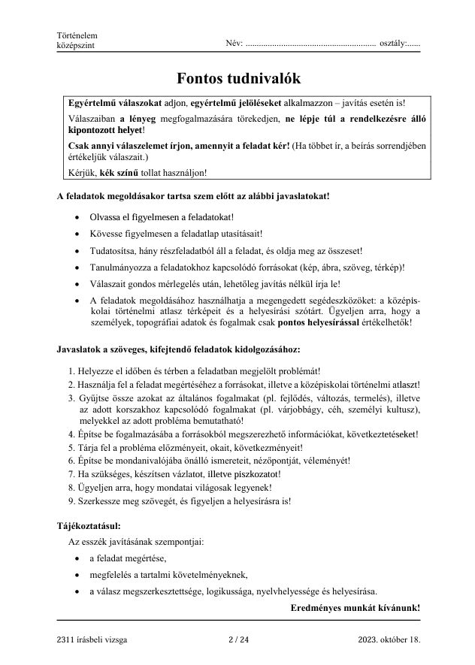
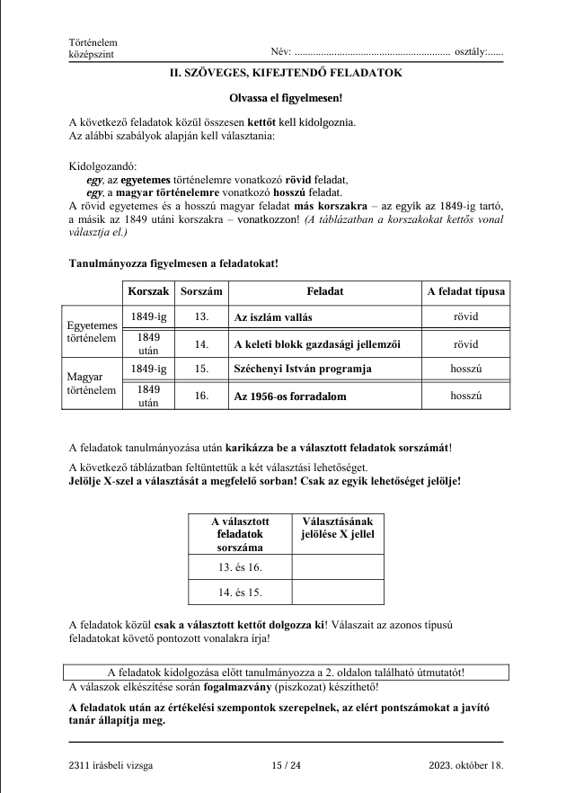


Slide 29
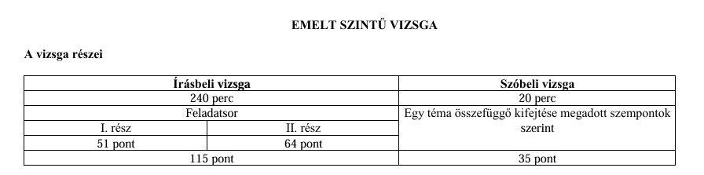
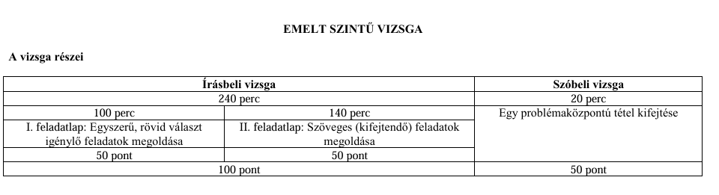
Emelt szintű írásbeli érettségi vizsgák
VIZSGABEHÍVÓ SZERINT
Matematika
Történelem

Slide 30
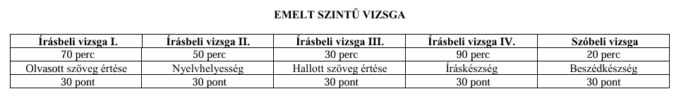
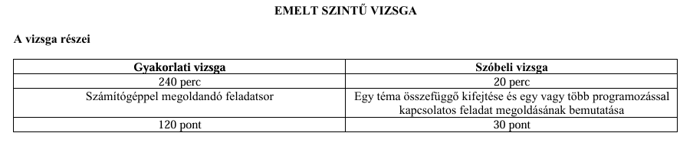
Emelt szintű írásbeli érettségi vizsgák
VIZSGABEHÍVÓ SZERINT
Élő idegen nyelv
Digitális kultúra

Slide 31
A dolgozat beadásakor türelmesen várd ki a sorod, egyszerre egy vizsgázó legyen a tanári asztalnál. A többiek a helyükön várakoznak, hogy a dolgozatuk beadásával rájuk kerüljön a sor.
A feladatlapodat, tisztázati- és piszkozatlapokat (csak ezeken lehet dolgozni) tedd bele a borítékba, és azt nyitva add át a felügyelő tanárnak.

Slide 32
A felügyelő tanár ellenőrzi a rovatok kitöltését és az áthúzásokat, majd a jelenlétedben leragasztja a borítékot; a jegyzék és a jegyzőkönyv megfelelő rovatába beírja a befejezés időpontját, és aláírja.
Mindketten aláírjátok a jegyzőkönyv megfelelő oldalát!
A terem elhagyása után a vizsga részére elkülönített épületrészből is távoznod kell.

Slide 33
Ha a felügyelő tanár szabálytalanságot észlel, akkor az észrevételeit ráírja az érintett vizsgázó dolgozatára, és a vizsgázó a vizsgát folytathatja. A tényállásról a vizsga után jegyzőkönyv készül, amely majd a vizsgázó észrevételét is tartalmazza.
A szabálytalanságról a vizsgaközpont igazgatója (nálunk ez a továbbiakban az iskola igazgatója), ill. a vizsgabizottság — legkésőbb a szóbeli nyitóértekezleten — dönt.
(Akár teljes felfüggesztés.)
(Utólag is kiderülhet!!!)

Slide 34
Az írásbeli dolgozatok értékelését (a középszintűeket és az emelt szintűeket egyaránt) a vizsgázó megtekintheti.
Emelt színtű dolgozatok megtekintése az igazgatói irodában.
Másolat, fénykép készíthető.
Az értékelésre a vizsgázó észrevételt tehet, ezt írásos beadványban az igazgatójának kell átadni. Ennek beadási határideje a megtekintést követő munkanap 16 óra. (Jogvesztő!)
Emelt színtű dolgozatokkal kapcsolatos észrevételeket továbbítjuk, a középszintű dolgozatokkal kapcsolatos észrevételek helyben kerülnek elbírálásra.
2025. Május 29.
Észrevétel kizárólag a javítási-értékelési útmutatóban foglaltaktól eltérő javítás vagy az értékelés számszaki hibája esetén tehető. (oktatas.hu)

Slide 35
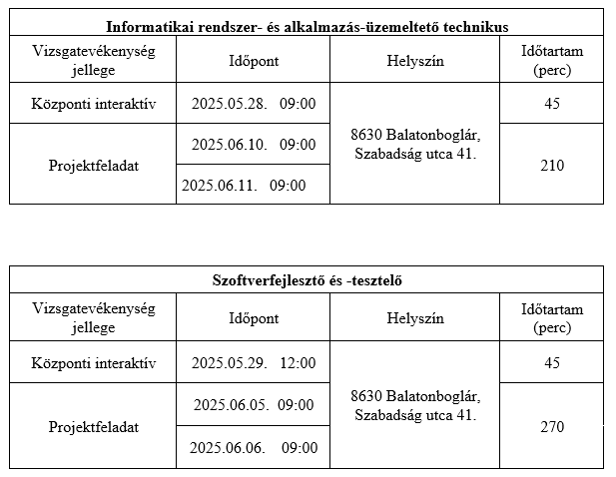

SZAKMAI VIZSGÁK IDŐPONTJAI
30 perccel a vizsga kezdete előtt megjelenni! A központi interaktív vizsgarésznél nincs segédeszköz!

Slide 36
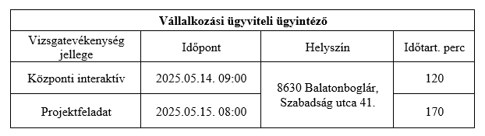
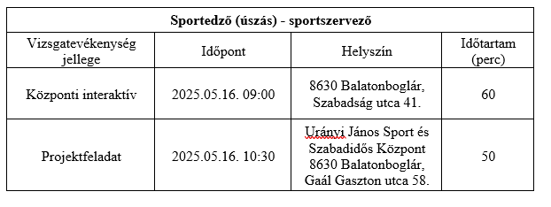
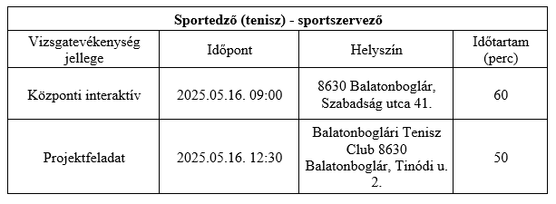
Minden vizsgarésznél
(3 rész) a 40%-ot el kell érni!

Slide 37
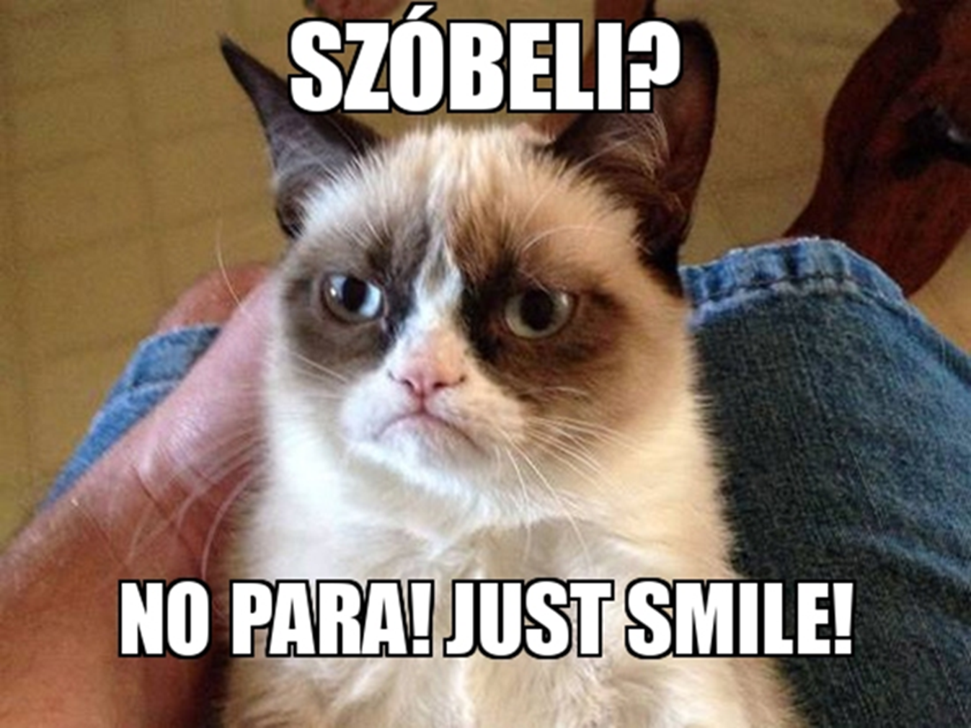
A szóbeli vizsga

Slide 38
A szóbeli vizsga
Ha valakinek az írásbeli dolgozata eléri a 12%-t, akkor abból a tárgyból szóbeli vizsgát is tesz.
(12 % alatti írásbeli dolgozat sajnos elégtelen, nincs szóbeli vizsga.)
Matematikából és digitális kultúrából a 25%-t elért dolgozat megkapja a megfelelő minősítést. (középszint)
0-11% elégtelen, 12-24% szóbeli, 25-39% elégséges, 40-59% közepes, 60-79% jó, 80-100% jeles

Slide 39

A szóbeli érettségivizsga
A szóbeli vizsgáztatás reggel 8 óra előtt nem kezdhető el (még a tételek kihúzásával sem), és nem tarthat tovább 18 óránál. A vizsgacsoport legfeljebb 6 főből állhat. A vizsgázónak minden felelet előtt legalább 30 perc gondolkodási időt kell kapnia (póttétel esetén 20 percet).
Az idegen nyelvi szóbeli vizsgán nincs felkészülési idő.
A szóbeli vizsgára a vizsgázónak csak tollat kell hoznia, minden segédeszközt a vizsgaközpont bocsát a rendelkezésére.
(Kivéve, ha matematikából van szóbeli vizsgád.)
A nyitó és záró értekezleten a megjelenés kötelező, ünnepi öltözetben. (És hangulatban.)

Slide 40
A vizsgaterembe érkező vizsgázó először menjen a bizottság asztalához, köszönjön az elnöknek és a tanároknak, és a kapott utasítás szerint húzzon tételt. A tétel számát azonnal, hangosan mondja be az elnöknek és a vizsgáztató tanárnak. Ezután vegye magához a tétel kidolgozásához igénybe vehető segédeszközöket.
A szóbeli vizsga beosztását a vizsga elnöke fogja közölni a tájékoztató értekezleten. (lsd. vizsgabehívó) A vizsgázó a szóbeli vizsga alatt csak engedéllyel és legfeljebb két felelet között hagyhatja el a termet, abban az esetben, ha még nem húzta ki a következő tételét.

Slide 41
A szóbeli vizsgán a vizsgázónak szabadon, önállóan beszélve kell a tételben kapott feladatot megoldania. A vizsgabizottság tagjai (pl. a kérdező tanár) csak akkor szólhatnak közbe, ha a vizsgázó súlyosan téved, vagy ha elakad. Egy felelet időtartama középszinten legfeljebb 15 perc lehet. A vizsgázónak hangosan, valamennyi vizsgabizottsági tag számára hallhatóan kell beszélnie.
Ha a vizsgázó a húzott tétel anyagából teljes tájékozatlanságot árul el, az elnök egy alkalommal póttételt húzat vele. (pontok felezése)
A szóbeli érettségi vizsgával kapcsolatos esetleges észrevételeket a vizsga napján, a vizsgaközpont érettségi szervezéssel megbízott munkatársánál lehet írásban megtenni.

Slide 42
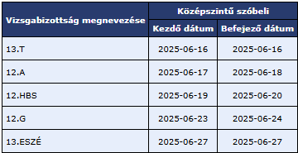
Szóbeli érettségi vizsgák időpontjai:
Balatonboglár, Szabadság utca 41.
A/1-s terem

Slide 43
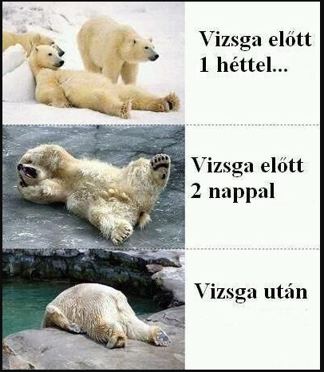

Slide 44
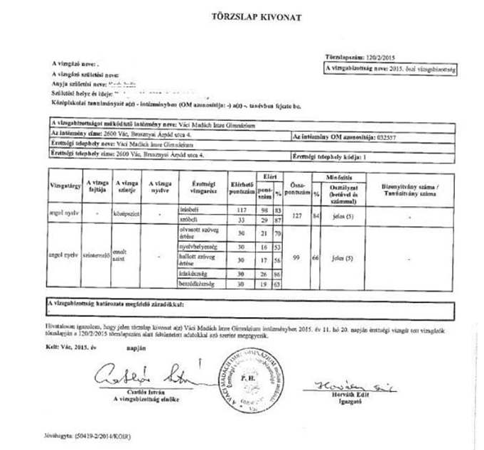

Köszönöm a figyelmet!
EREDMÉNYES VIZSGÁZÁST
KÍVÁNUNK MINDENKINEK!
12.A és 12.HBS
12.G, 13.A, 13.HBS és 13.ESZÉ
Ez pont egy hamisítvány!
(Kéz és lábtörést inkább nem kívánok, eddig is mindig elintézte valaki!)

